Slide 1
数字电路与逻辑设计（EDA）实验
开放实验
通信工程学院

Slide 2
实验教学安排
固定实验部分
理论课教学时间(第9,10周)
教学楼E楼2区205/206教室
开放实验部分
周六/日全天(连续两周)
教学楼E楼2区205/206教室

Slide 3
成绩组成
一、课堂成绩10%
二、大作业和实验报告90%

Slide 4
大作业安排
从以下题目中任选一个作为本课程最后的验收报告，给出详细的设计过程（预期达到的功能、原理框图、关键部分的设计与仿真波形、结果等）。
两人一组，各自提交报告。

Slide 5
大作业安排
一．流水灯控制
设计能让一排灯（8只LED）自动改变显示花样的控制系统。控制器应有两种控制方式：
◆规则变化。变化节拍有0.5秒和0.25秒两种,交替出现,每种节拍可有8种花样, 周期轮换。彩灯变化方向有单向移动,双向移动,跳跃移动等。
◆随机变化。变化花样相同，但节拍及花样的转换都随机出现。

Slide 6
大作业安排
二．交通灯控制器
分两个方向（1、2），每个方向各有红（R）、绿（G）二个交通灯。按下按钮K0~ K3时直接进入对应序号的状态，随后即转入自动方式。在自动方式下，控制器的状态转移表为：
状态 亮灯 停留时间
S0 R1,G2 2秒
S1 R1 1秒
S2 G1,R2 2秒
S3 R2 1秒

Slide 7
大作业安排
三．计时器设计
设计一：设计一个电子闹钟。要求电路上电后自动计时，到达预置的闹响时刻后，由扬声器发出音乐报警。闹响时刻可利用按键设置，两位数：0～59或0～99。
设计二：设计一个倒计时显示电路。要求能用DIP开关设置当前（起始）时刻，而后倒计时（即减法计数）并显示，减到0时由扬声器发出音乐报警。

Slide 8
大作业安排
实验报告格式：
一、实验目的：预期达到的功能
二、实验环境
三、方案设计及理论计算：原理框图、关键部分的设计和计算
四、实验数据和仿真：仿真波形和结果
五、实验结果分析

Slide 9
项目需求
复位键按下，LED全部熄灭；
复位键松开，首先点亮LED1；
延时0.2s，LED1熄灭，同时点亮LED2；
延时0.2s，LED2熄灭，同时点亮LED3；
延时0.2s，LED3熄灭，同时点亮LED4；
延时0.2s，LED4熄灭，同时点亮LED1；
循环往复，返回步骤3。

Slide 10
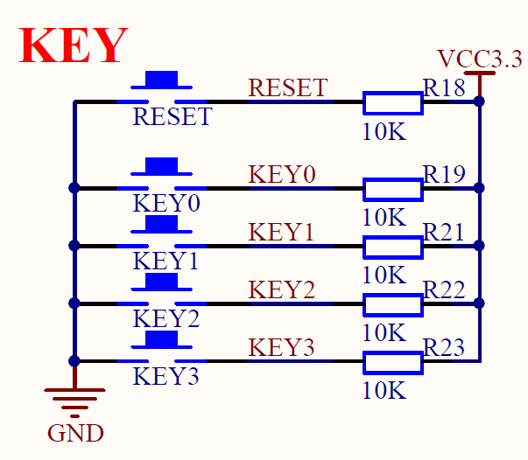
硬件知识
1、按键按下和松开的区别

Slide 11
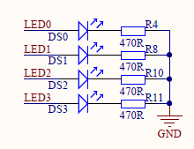
硬件知识
2、如何点亮LED

Slide 12
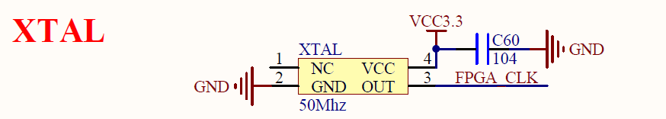
硬件知识
3、系统时钟

Slide 13
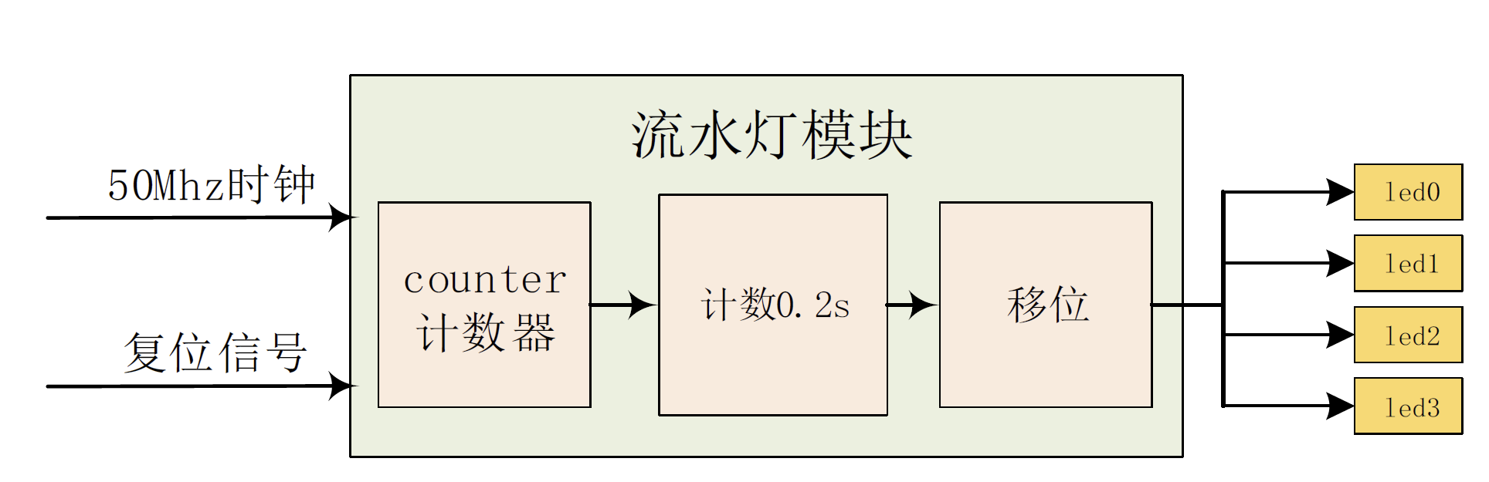
顶层模块

Slide 14
顶层模块
端口名 | 输入输出 | 功能
clk | Input | 系统时钟输入(50M)
rst_n | Input | 复位按键(低电平有效)
led | Output(4) | 4bit LED驱动(高点亮）

Slide 15
基本结构
本节重点
module count6(out,reset,clk);
output[3:0] out;
input reset,clk;
reg[3:0] out;
always @(posedge clk)
begin
if (reset)
out<=0; //同步复位
else if (out>=4'h5)
out<=0;
else
out<=out+1; //计数
end
endmodule

Slide 16
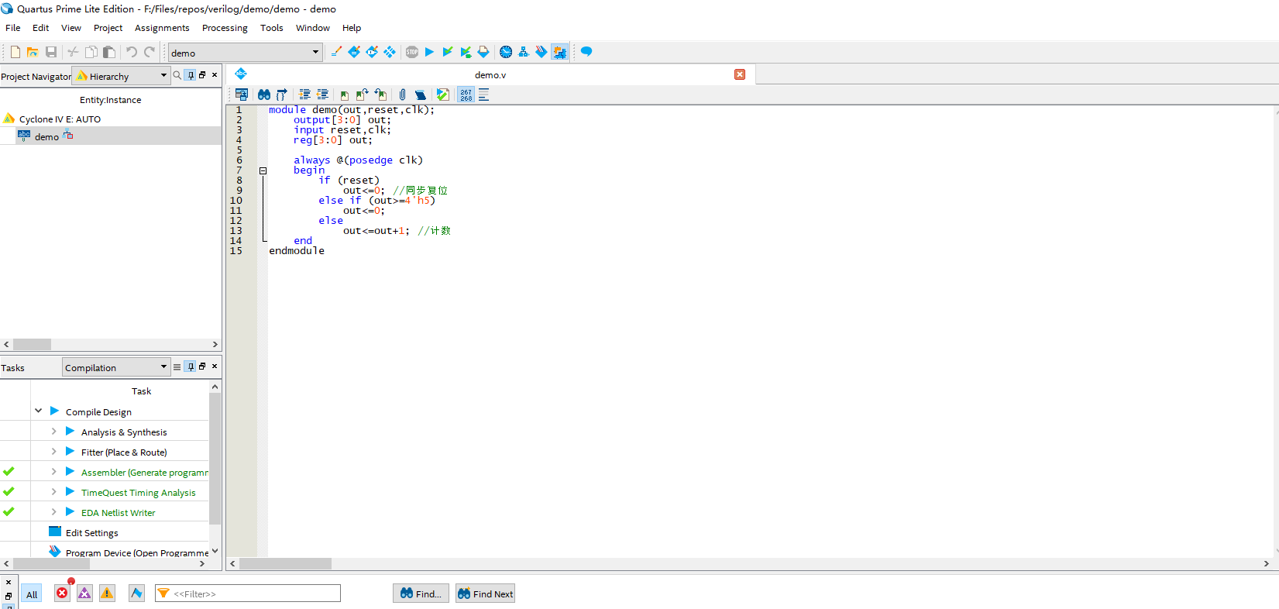
编写代码

Slide 17
Modelsim
module count5(out,reset,clk);
output[3:0] out;
input reset,clk;
reg[3:0] out;
always @(posedge clk)
begin
if (reset)
out<=0; //同步复位
else if (out>=4'h5)
out<=0;
else
out<=out+1; //计数
end
endmodule
编译

Slide 18
TestBench
`timescale 1ns/1ns
module count5_tb;
reg clk;
reg reset;
wire[3:0] out;
initial
begin
clk = 1'b0;
reset = 1'b0;
#100 reset = 1'b1;
#200 reset = 1'b0;
end
always#10 clk = ~clk;
count5 dut
(
.clk (clk),
.reset (reset),
.out (out)
);
endmodule
编译

Slide 19
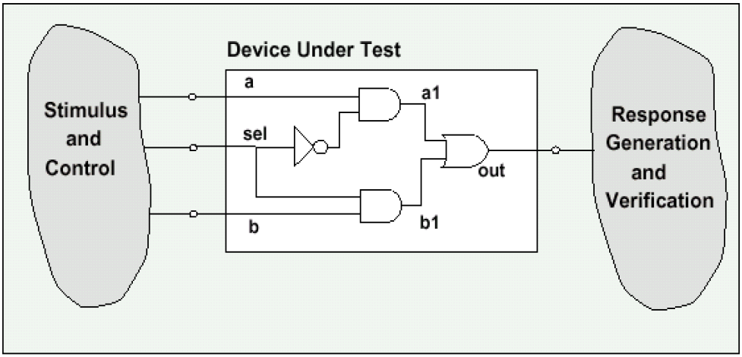
Modelsim
1)产生激励(输入信号波形)。
2)将输入激励加入到测试模块并收集其输出响应。
3)将响应输出与期望值进行比较。

Slide 20
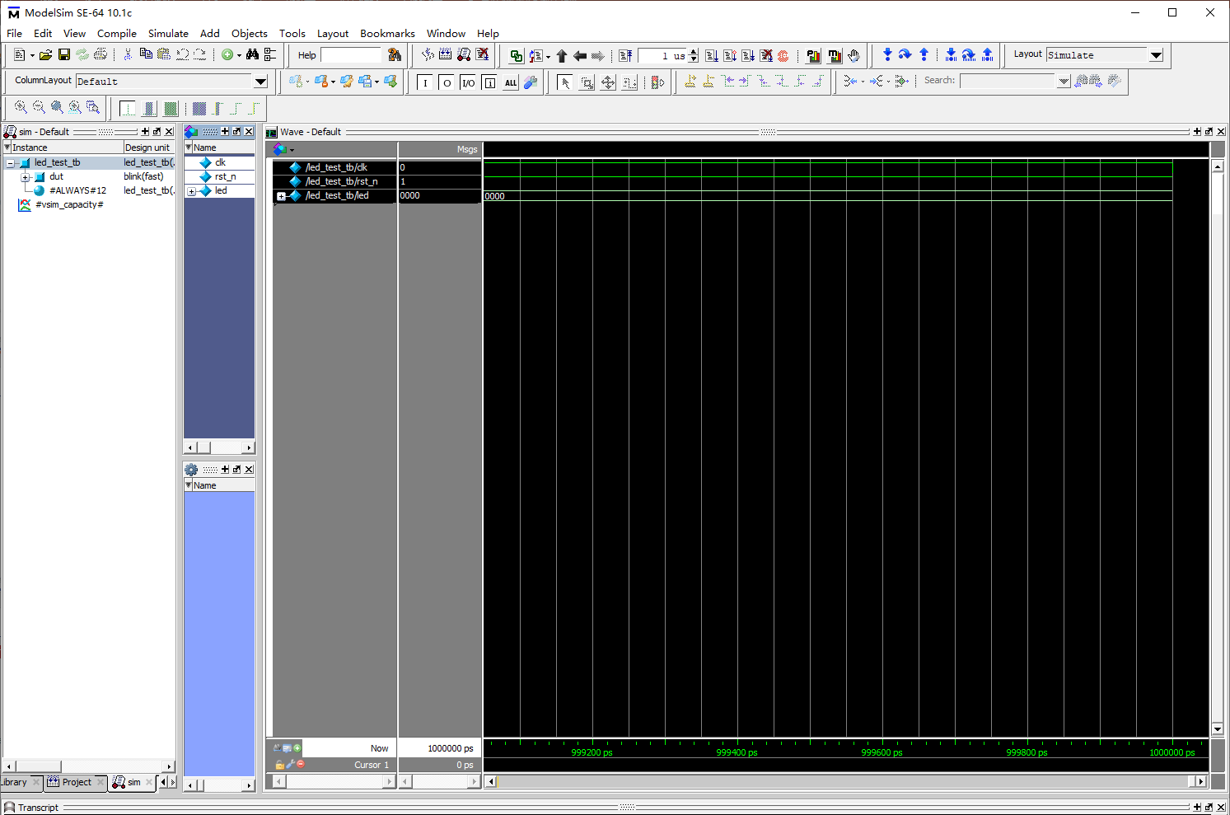
测试

Slide 21

Thank you

